Slide 1
ZDROWE POSIŁKI

Slide 2
Najważniejsze zasady zdrowego odżywiania
Pierwsza zasada zdrowego żywienia to regularne odżywianie się. Regularność spożywania posiłków wpływa na to, że nasza aktywność metaboliczna wzrasta dzięki energii jaka jest dostarczana przez tłuszcze i glukozę.
Następną zasadą jest dbanie o różnorodność posiłków. Różnorodność spożywanych produktów może zapewnić nam mniejsze skażenie naszej diety i zmniejszyć ryzyko przekroczenia dopuszczalnego dziennego pobrania danego związku.
Unikaj nadmiernych ilości tłuszczu i cholesterolu, tak brzmi kolejna ważna zasada. aby utrzymać zdrowie. Są one bowiem dla nas bardzo szkodliwe.
Spożywaj dużo warzyw i owoców, dostarczają one wszystkie niezbędne witaminy do prawidłowego rozwoju oraz utrzymania zdrowia
Pijąc wodę nie tylko poprawiamy nasz metabolizm, ale też możemy pohamować nadmierny apetyt. Jednocześnie, nie dostarczamy organizmowi zbędnych kalorii.
Unikaj nadmiaru soli, ponieważ w diecie zwiększa ryzyko występowania nowotworów żołądka, kamicy nerkowej, udarów mózgu, osteoporozy oraz astmy.
Zachowaj umiar w spożywaniu alkoholu. Alkohol i produkty jego przemiany wywierają niekorzystny wpływ na układ krążenia. Zaburzenia akcji serca, gwałtowne rozszerzenie czy zwężenie naczyń krwionośnych.

Slide 3
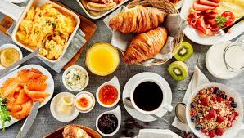
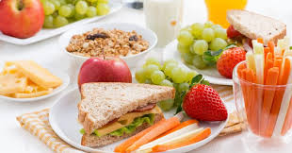
ZDROWE ŚNIADANIE

Slide 4
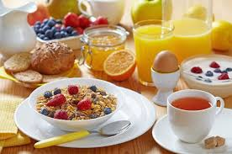
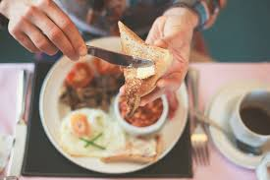
Czy śniadanie jest ważne?
Tak, jest ważne. Jak jemy śniadanie, czujemy się dłużej syci, rzadziej wybieramy słodkie przekąski oraz częściej i więcej spożywamy owoców i warzyw.

Slide 5
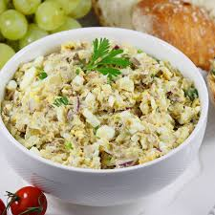
Pasta z Makreli
Pasta z wędzonej makreli, jajek i twarogu. Jest kremowa i pyszna. Najlepiej smakuje ze świeżym pieczywem. Idealna na śniadanie Makrela jest bogata w kwas omega-3 oraz witaminy D.
Dodatkowo w makreli znajdziemy dużą ilość selenu.

Slide 6
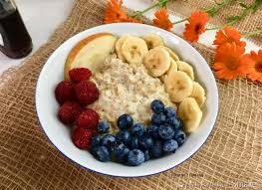
Owsianka
Owies jest nie tylko bogaty w białko, ale również
posiada zdrowe aminokwasy. Zjadając na śniadanie
owsiankę z mlekiem, dostarczamy organizmowi
wszystkich niezbędnych mu do funkcjonowania
aminokwasów. Najlepiej jeszcze dodać owoce.

Slide 7
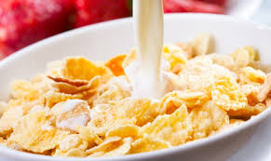
Płatki z mlekiem
Płatki śniadaniowe dostarczają składników i witamin:
Węglowodany.
Białko.
Tłuszcze (witaminy A, D, E, K)
Błonnik.
Witaminy i składniki mineralne (witamina C)
Witaminy grupy B (B1, B2, B6, B12, kwas foliowy, kwas pantotenowy)
Witamina E.
Wapń

Slide 8
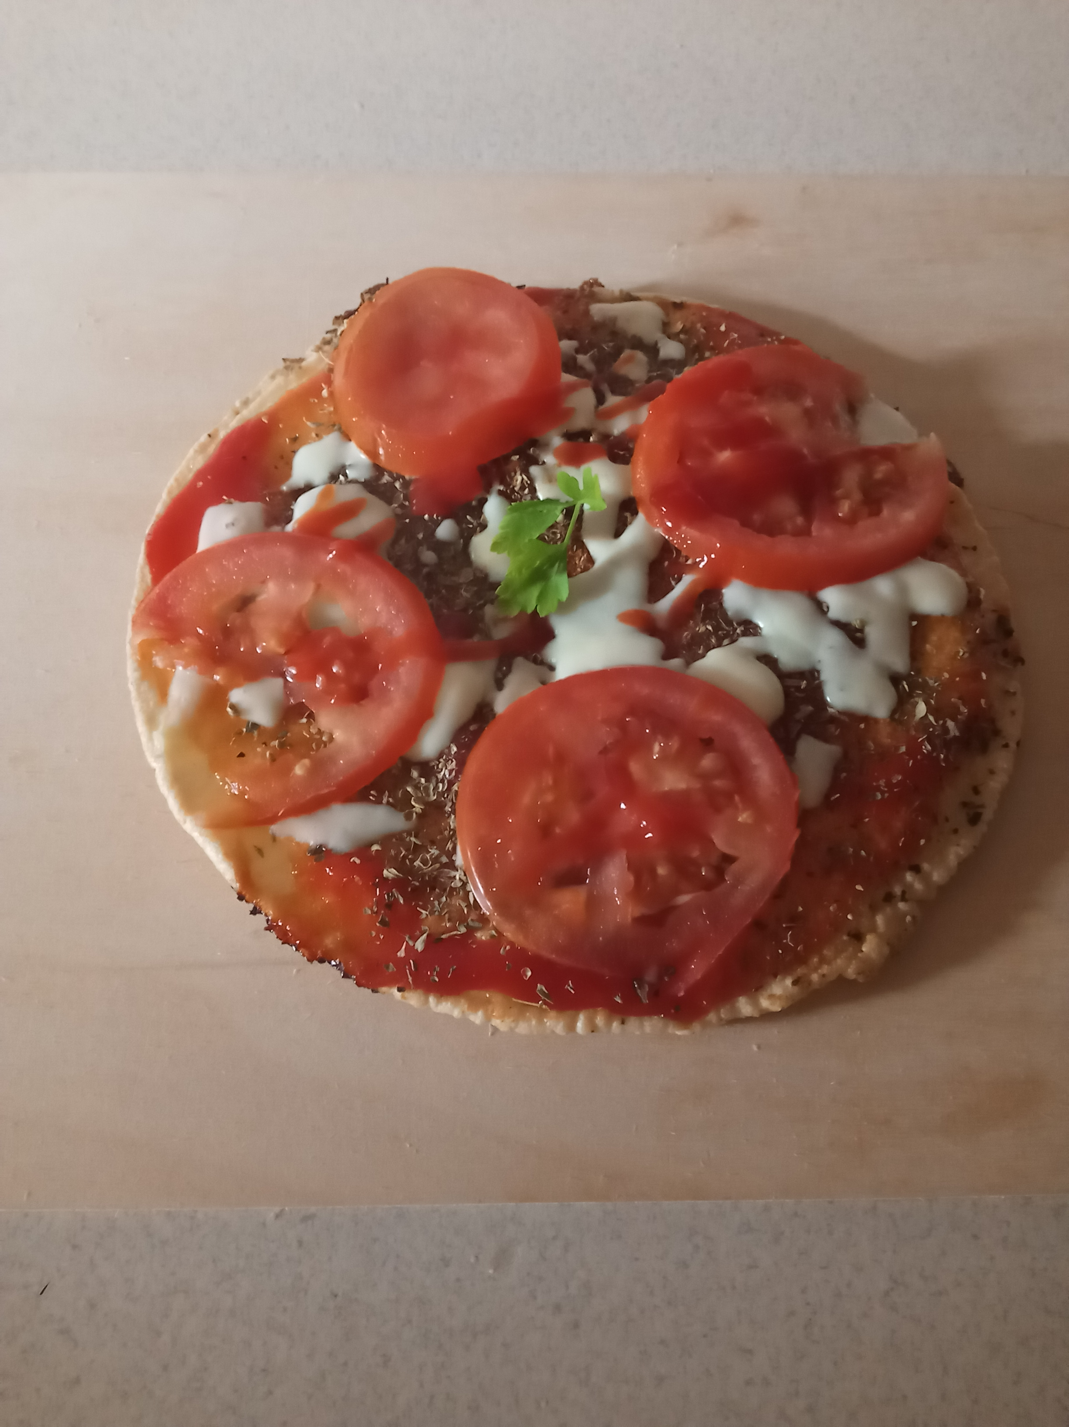
Omleto-pizza
Przepis
pół szklanki wody, pół szklanki mąki, szczypta soli, jedno jajko, mieszamy aż się zrobi w wyglądzie jak ciasto, rozgrzewamy patelnie po chwili wlewamy trochę oleju, jak olej się nagrzeje wlewamy ciasto czekamy póki się nie zarumieni od spodu, obracamy, polewamy keczupem rozprowadzamy po całym omlecie dodajemy oregano, bazylię, paprykę, jakieś inne przyprawy według gustu, wsypujemy ser można dodać wędlinę, dodajemy pomidory,(a jak ktoś nie lubi to nie trzeba) przykrywamy pokrywką, czekamy aż się ser roztopi, następnie wyciągamy na talerz i gotowe !

Slide 9
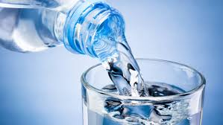
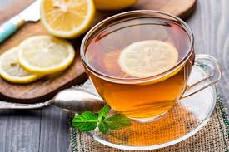
Napoje do śniadania
Do śniadania dobre są:
- woda
- soki owocowe
- herbata
- kawa

Slide 10
Drugie śniadanie
jest jednym z ważniejszych posiłków dnia, ponieważ bez niego można stracić przytomność.

Slide 11
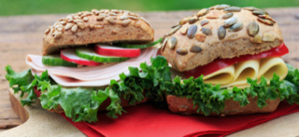
W kanapce powinno się znajdować﻿: ciemny chleb,﻿ ogórki﻿, rzodkiewki﻿, ser﻿, szynka﻿, sałata﻿, pomidory.﻿ To wszystko powinno się znajdować w zdrowym drugim śniadaniu﻿.

Slide 17
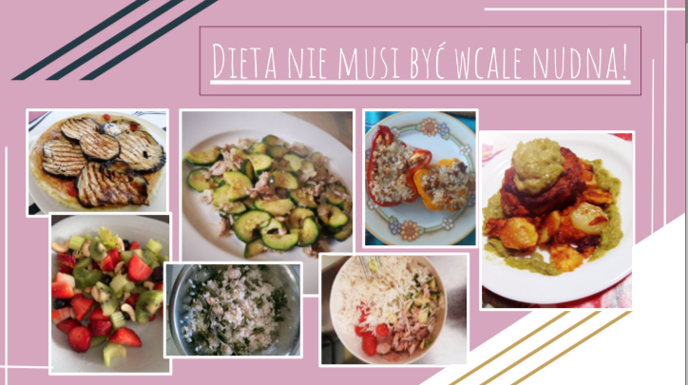

Slide 18
Przepisy na zdrowe zupy i ich
wartości odżywcze
Zupa dostarcza wiele składników odżywczych,
sporo w niej minerałów, które korzystnie
wpływają na nasz organizm m. in. potasu, fosforu,
wapnia itd.
Dostarcza witaminy E i beta - karoten, które
zwalczają wolne rodniki oraz kwasy organiczne
i błonnik przydatne w procesie trawienia.

Slide 19
Oto przykłady pomysłów na zdrowe
i pełnowartościowe zupy ;)
Zupa krem z dyni
mała dynia Hokkaido (do 1kg)
2 ziemniaki
2 marchewki
1 litr bulionu ( wcześniej ugotowanego,
ewentualnie z kostki rosołowej)
1 mała cebula
sok z połowy cytryny
1/2 łyżeczki zmielonego imbiru w proszku
sól
pieprz
gałka muszkatołowa
cukier oraz trochę słodkiej śmietany 30-36%
(dodaję ok. 100ml)

Slide 20
Krupnik
1 łyżka masła, 1 łyżka oliwy, 1 cebula, 1 marchewka
1 pietruszka, 3 łyżki kaszy jęczmiennej drobnej
2 litry rosołu lub bulionu, 4 ziemniaki, 1łyżka posiekanego
koperku.
W garnku na maśle i oliwie zeszklić pokrojoną w kosteczkę
cebulę. Dodać obraną i pokrojoną w kosteczkę marchewkę
oraz pietruszkę i mieszając smażyć przez ok. 3 minuty.
Wsypać kaszę, wlać gorący bulion i zagotować.
Przykryć, zmniejszyć ogień i gotować przez ok. 5 minut.
Dodać obrane i pokrojone w kosteczkę ziemniaki i gotować
przez ok. 10 minut. Posypać koperkiem i podawać
np. z pieczywem.

Slide 21
PODWIECZOREK I PRZEKĄSKI
Jedzenie podwieczorka sprawia, że nie musimy podjadać. Zdrowa przekąska zastępuje słodycze, słone i tłuste przysmaki, które –jak wiadomo- nie są zdrowe. Oczywiście zdrowe jedzenie nie musi być nudne, ani niesmaczne. Oto przykłady zdrowych, kolorowych i pysznych przekąsek i podwieczorków, które dowoli można modyfikować wedle uznania. Smacznego!

Slide 22
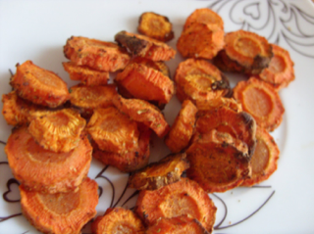
Chipsy z pieczonych warzyw
Składniki:
500g marchwi
1 łyżka oliwy z oliwek
odrobina soli
słodka i ostra papryka
Sposób przygotowania:
Marchewkę pokroić w cienkie plasterki, wymieszać z oliwą z oliwek i przyprawami. Wyłożyć na dużej blaszce wyłożonej papierem do pieczenia. Piec 40 minut w 150C. A następnie 20 minut w 170C.

Slide 23
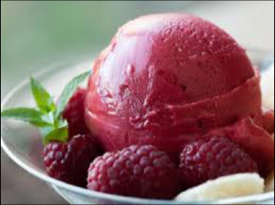
Sorbet owocowy
Składniki:
szklankę malin
szklankę borówek
szklankę truskawek
garść mięty
1 banan
0,5 szklanki wody
1,5 łyżki ksylitu
Przygotowanie:
Wszystkie składniki zmiksuj, przełóż do pojemnika z przykrywką (może być po lodach) i wstaw do zamrażalki na około 5 godzin. Wyjmij na 15 minut przed podaniem.

Slide 24
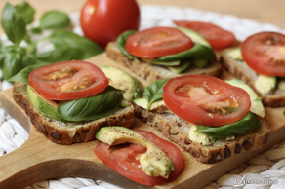
Kanapki z guacamole
Składniki:
2 dojrzałe awokado
2 łyżka soku z limonki
1 mały ząbek czosnku
szczypta soli
6 kromek chleba żytniego
pomidor
Przygotowanie:
Guacamole: Awokado umyć, przekroić na pół, wyciągnąć pestkę i wydrążyć miąższ. Rozgnieść widelcem, dodać sok z limonki, starty czosnek i sól.
Kanapki: Posmarować kanapki grubą warstwą pastą, pokroić w plasterki pomidora i położyć na kanapce.

Slide 25
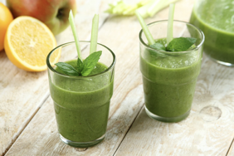
Zielone smoothie
Składniki:
2 średnie jabłka
1 ogórek
pół szklanki szpinaku
2 łodygi selera naciowego
garść sałaty
1 banan
pół szklanki wody.
Przygotowanie:
Wrzucić porcjami wszystkie składniki do blendera i zalać wodą.

Slide 26
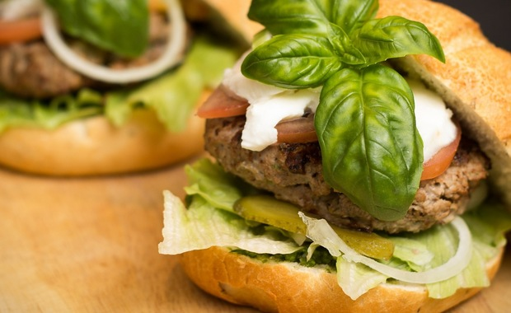
Kolacja - Hamburger
Składniki:
- Bułka (razowa) - Liść bazylii - Pieprz
- Mięso wołowe - Ogórek - Sól
- Cebula - Sałata
- Ser mozzarella light - Masło
- Pomidor - Surowe jajko
Sposób przygotowania:
Bułkę opiekamy na grillu elektrycznym lub w piekarniku bez dodatku tłuszczu, do mięsa wołowego dodajemy surowe jajko, pieprz i sól, formujemy kotlety i pieczemy w piekarniku. Następnie na gotową kajzerkę układamy w plasterkach sałatę, ogórka, cebulę, mięso wołowe, pomidora, ser mozzarelle i dekorujemy liściem bazylii.
Smacznego!

Slide 27
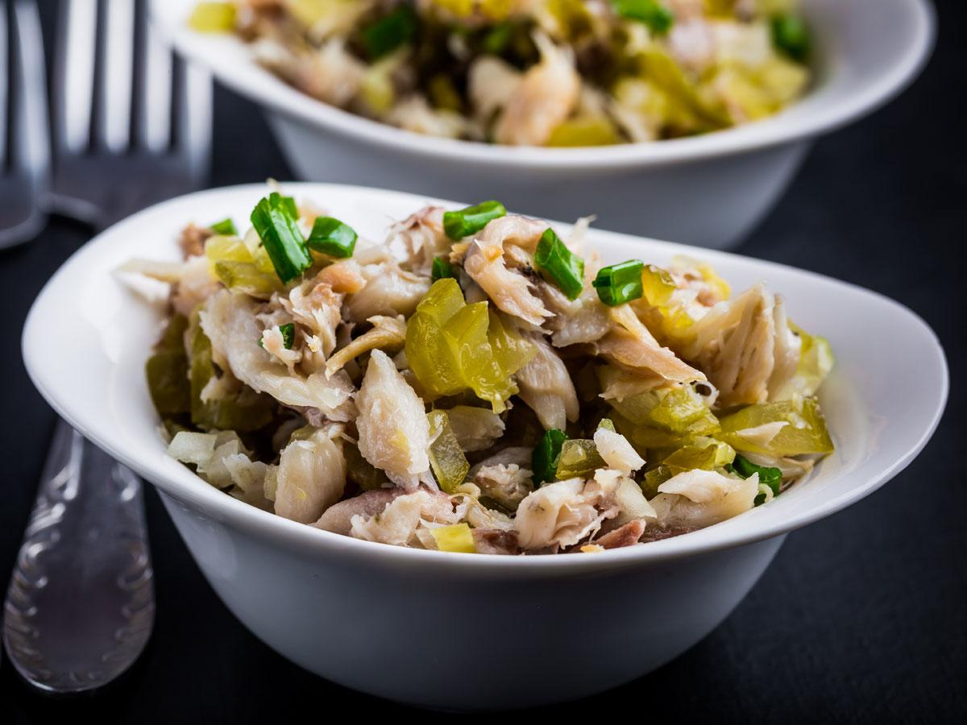
Kolacja - Sałatka z wędzoną makrelą
Składniki:
- wędzona makrela - łyżka majonezu
- 2 jajka ugotowane na twardo - łyżka jogurtu
- 2 ogórki kiszone
- szczypiorek
- sól, pieprz
Sposób przygotowania:
Mięso wędzonej makreli oddziel od ości, rozdrobnij i włóż do miseczki. Szczypiorek posiekaj, jajka i ogórki pokrój w kostkę. Wszystkie składniki wymieszaj, dopraw solą i pieprzem. Łyżkę majonezu połącz z jogurtem i dodaj na końcu do sałatki.
Smacznego!

Slide 28
„Twoje pożywienie powinno być lekarstwem,
a twoje lekarstwo powinno być pożywieniem.
Autorstwo:
Klasa 7b

